Slide 1
Комунальний заклад «Загальноосвітня школа І – ІІІ ступенів №3 Кіровоградської міської ради Кіровоградської області імені Олени Журливої»
Циклове методичне об'єднання вчителів початкових класів та вихователів ГПД

Slide 2
Методична проблема ЦМО вчителів початкових класів та вихователів ГПД : « Формування ключових компетентностей молодших школярів засобами сучасного змісту освіти.»

Slide 3
ОСНОВНІ НАПРЯМКИ РОБОТИ ЦИКЛОВОГО МЕТОДИЧНОГО ОБ’ЄДНАННЯ ВЧИТЕЛІВ ПОЧАТКОВИХ КЛАСІВ ТА ВИХОВАТЕЛІВ ГПД
1. Підвищуючи науково-методичну підготовку, удосконалюючи педагогічну майстерність, враховуючи індивідуальні здібності та нахили учнів, тісніше пов’язувати вивчення рідної мови, математики та інших предметів з розвитком мовленнєвих і пізнавальних умінь та формування національної самобутності і духовності школярів, виховання учня - творця відповідно до потреб та запитів суспільства. 2. Роботу ЦМО спрямувати на всебічний розвиток юної особистості, вдосконалювати методичну культуру кожного педагога, використання його потенційних творчих можливостей, інноваційної діяльності. 3. Систематично знайомитись і впроваджувати в практику сучасні освітні технології та інновації. 4. Працювати над розвитком в учнів самостійного критичного та креативного мислення, здійснювати індивідуальний підхід до юної особистості, інтерактивного здобування знань. 5. Проводити систематично індивідуальну роботу з обдарованими учнями. 6. Сприяти виробленню в учнів правильного каліграфічного письма. 7. Поповнювати „банк ідей” педагогічної творчості вчителів. 9. Всебічно розвивати юну особистість. 10. Розкривати творчі здібності учнів початкових класів. 11. Проводити предметні тижні, шкільні олімпіади з математики, рідної мови.

Slide 4
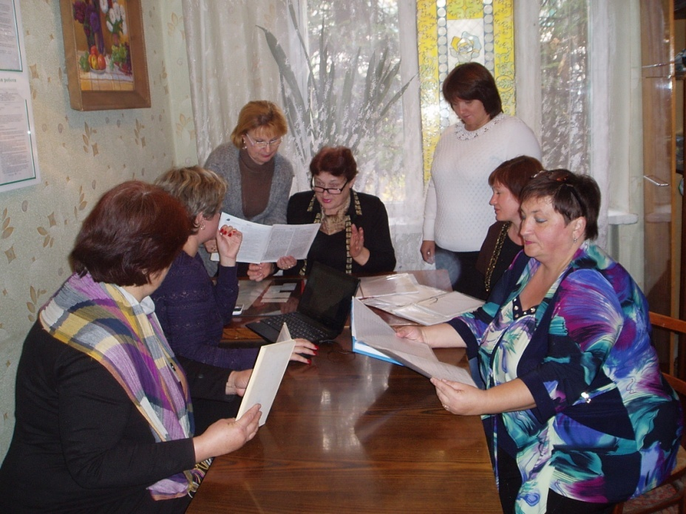
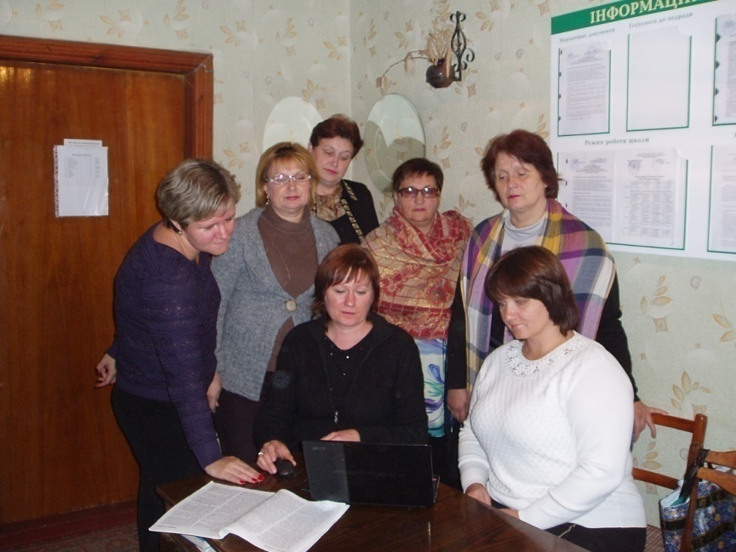
Відомості про членів ЦМО вчителів початкових класів та вихователів ГПД

Slide 5
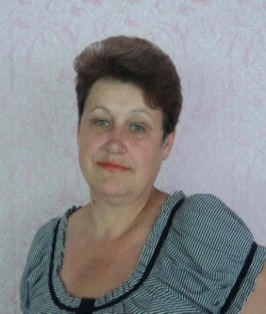
Філіпова Людмила Олексіївна
Методична проблема:
“Формування мовленнєвої компетентності учня відповідно до Державного стандарту початкової загальної освіти “
Педагогічне кредо:
“У кожній дитині є сонечко”
Посада: Вчитель початкових класів.
Освіта – вища.
Кваліфікація: Вчитель вищої категорії.
Звання: «Старший вчитель».
Стаж – 33 роки.

Slide 6
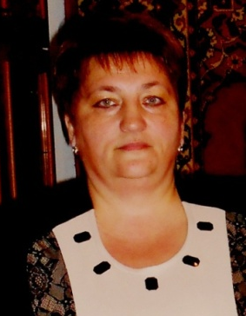
Перетятько Ірина Едуардівна
Методична проблема:
“Формування громадянської
компетентності молодших школярів в умовах групи продовженого дня”.
Педагогічне кредо:
«Вчись добру, як вчаться азбуці.
Без добра не прочитати книгу
життя і не зрозуміти її ».
Посада: Вихователь групи продовженого дня
Кваліфікація: Вища категорія.
Звання: “Старший вихователь”
Стаж роботи: 28 років

Slide 7
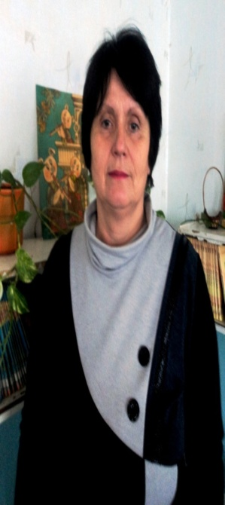
Висицька Раїса Степанівна
Методична проблема:
“Формування емоційно-духовних компетентностей засобами музичного мистецтва”.
Педагогічне кредо:
«Музика сплітає всі струни людської душі,щоб творити добро»
Посада: Вчитель музики
Кваліфікація: Вища категорія
Стаж роботи: 33 роки.

Slide 8
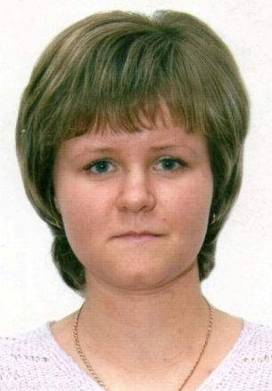
Семененко Ірина Сергіївна
Методична проблема:
“Формування читацької компетентності молодших школярів на уроках літературного читання”.
Педагогічне кредо:
Щоб бути гарним викладачем, треба любити те, що викладаєш, і любити тих, кому викладаєш.
В. Ключевський
Посада: Вчитель початкових класів.
Кваліфікація: Спеціаліст
Стаж: 12 років

Slide 9
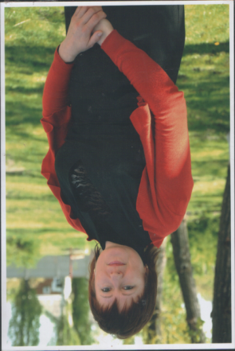
Бойко Наталія Ярославівна
Методична проблема:
“Використання ІКТ для
формування ключових
компетентностей учнів
молодшого шкільного віку з метою забезпечення виконання Державного стандарту початкової загальної освіти .”
Педагогічне кредо:
«Учень — це не посудина,
яку потрібно заповнити,
Учень — факел,
який треба запалити»
Вчитель початкових класів.
Освіта – вища.
Кваліфікація: Вчитель вищої категорії
Стаж –20 років.

Slide 10
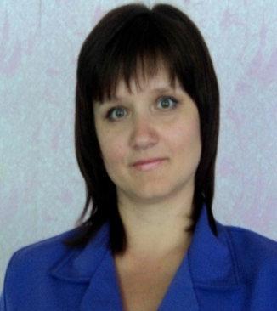
Скріпниченко Людмила Миколаївна
Методична проблема:
“Метод проектів, як засіб формування ключових компетентностей молодших школярів”.
Педагогічне кредо:
«Учень – це не посудина, яку треба заповнити, учень – це факел, який потрібно запалити»
Посада: вихователь групи продовженого дня Кваліфікація: вчитель 2 категорії,
вихователь групи продовженого дня 1 категорія.
Стаж: 15 років.

Slide 11
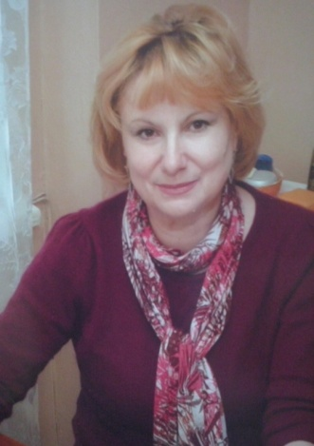
Наливайченко Тетяна Дмитріївна
Методична проблема:
“Розвиток мовлення молодших школярів на уроках української мови шляхом збагачення словникового запасу учнів”.
Педагогічне кредо:
"Найбільше щастя для людини –
вкласти душу в улюблену справу"
Посада: Вчитель початкових класів.
Освіта – вища.
Кваліфікація: Вчитель вищої категорії.
Звання: «Старший вчитель».
Стаж – 33 роки.

Slide 12
Тематика засідань ЦМО вчителів початкових класів та вихователів ГПД на 2014 – 2015 н.р. Перше засідання
№ п/п | Тематика засідань | Форми роботи | Виконавці
Теоретичний семінар 04 вересня 2014 року
1 | Аналіз діяльності творчої та динамічної групи за минулий рік. Обговорення і затвердження плану роботи циклового методоб’єднання на 2014 – 2015н.р. | Доповідь | Філіпова Л. О. Члени ЦМО
2 | Обговорення діючих навчальних програм ,підручників. | Вивчення | Члени ЦМО
3 | Ознайомлення з нормативно-правовими документами МОН України, обласного та міського відділів освіти ,що регламентують організацію навчально – виховної роботи початкової школи в поточному навчальному році. Про хід впровадження Державного стандарту початкової загальної освіти. | Ознайомлення, вивчення документації | Філіпова Л. О. Вчителі поч.. кл. Вих. ГПД
4 | Впровадження в роботу рекомендацій серпневої конференції педагогічних працівників закладів освіти . | Обмін досвідом | Вчителі поч.. кл. Вихов. ГПД
5 | Ознайомлення та обговорення психолого - методичної літератури. | Обговорення | Бібл. школи , вчителі поч.. школи.
6 | Погодження календарно-тематичних планів, планів виховної роботи вчителів- класоводів та вихователів ГПД. | ПОГОДЖЕННЯ | Заст. дир. з НВР Філіпова Л. О.
7 | Про регламент роботи початкової школи , ведення документації. | Повідомлення | Заст. дир. з НВР Філіпова Л. О.
8 | Практичні поради щодо проведення діагностичного анкетування учнів і батьків. | Обговорення | Колюча А.С.

Slide 13
Друге засідання
Круглий стіл 30 жовтня 2014 року
1 | Формування життєвих компетентностей: пошуки , проблеми ,знахідки. | Педагогічні аспекти | Філіпова Л.О.
2 | Використання алгоритмів під час проведення самопідготовки в ГПД. | З досвіду | Перетятько І. Е.
3 | Звіт вчителя про проходження професійної перепідготовки. | Звіт | Семененко І.С.
4 | Ознайомлення з новими наказами управління освіти , МОН України та іншими нормативними документами. | Ознайомлення | Перетятько І.Е.

Slide 14
Третє засідання
Педагогічний діалог 09 січня 2015 року
1 | Технологія виховання успішної особистості. | Психологічні аспекти | Колюча А.С.
2 | Елементи сучасних технологій у навчально-виховному процесі початкової школи. | Презентація | Бойко Н. Я. Наливайченко Т. Д.
3 | Організація творчих та інтелектуальних ігрових занять у ГПД. | Доповідь | Скріпниченко Л.М.
4 | Обговорення відкритих уроків, виховних заходів. | Обговорення | Члени ЦМО
5 | Аналіз рівня навчальних досягнень учнів за підсумками адміністративних робіт. | Наказ | Заст..директора з НВР Філіпова Л.О.
6 | Підведення підсумку проведення Місячника української мови у початковій школі. | Наказ | Заст..директора з НВР Філіпова Л.О.
7 | Ознайомлення з новими наказами управління освіти, МОН України та іншими нормативними документами. | Ознайомлення | Перетятько І.Е.
8 | Про хід впровадження Державного стандарту початкової загальної освіти. | Обмін думками | Члени ЦМО
9 | Новинки психологічної та методичної літератури | Огляд | Бібліотекар школи

Slide 15
Четверте засідання
Трибуна пед. досвіду 27 березня 2015 року
1 | Творчий звіт вчителя , що атестується. | Виступ, презентація | Семененко І.С.
2 | Робота з обдарованими учнями школи. | Звіт | Члени ЦМО
3 | Обговорення проведених відкритих уроків, заходів. | Обговорення | Члени ЦМО
4 | Ознайомлення з результатами проведення шкільної олімпіади з математики. | Аналіз | Філіпова Л.О.
5 | Інформація про відвідування міських семінарів. | Обмін досвідом | Члени ЦМО
6 | Ознайомлення з новими наказами управління освіти, МОН України та іншими нормативними документами. | Ознайомлення | Перетятько І.Е.
7 | Новини психологічної та методичної літератури. | Огляд | Бібліотекар школи.

Slide 16
П'яте засідання
15 травня 2015 року
1 | Аналіз роботи циклового методичного об'єднання в 2014-2015навчальному році | Виступ | Перетятько І.Е.
2 | Обговорення плану роботи ЦМО на 2015-2016 навчальний рік | Обговорення | Члени ЦМО
3 | Про результати контрольних робіт в 1 -4 класах та підсумкової атестації в 4 класі. | Аналіз | Філіпова Л.О.
4 | Аналіз діагностичних карт вчителів. | Аналіз | Філіпова Л. О.
5 | Ознайомлення з новими наказами управління освіти, МОН України та іншими нормативними документами. | Ознайомлення | Перетятько І.Е.

